Slide 1

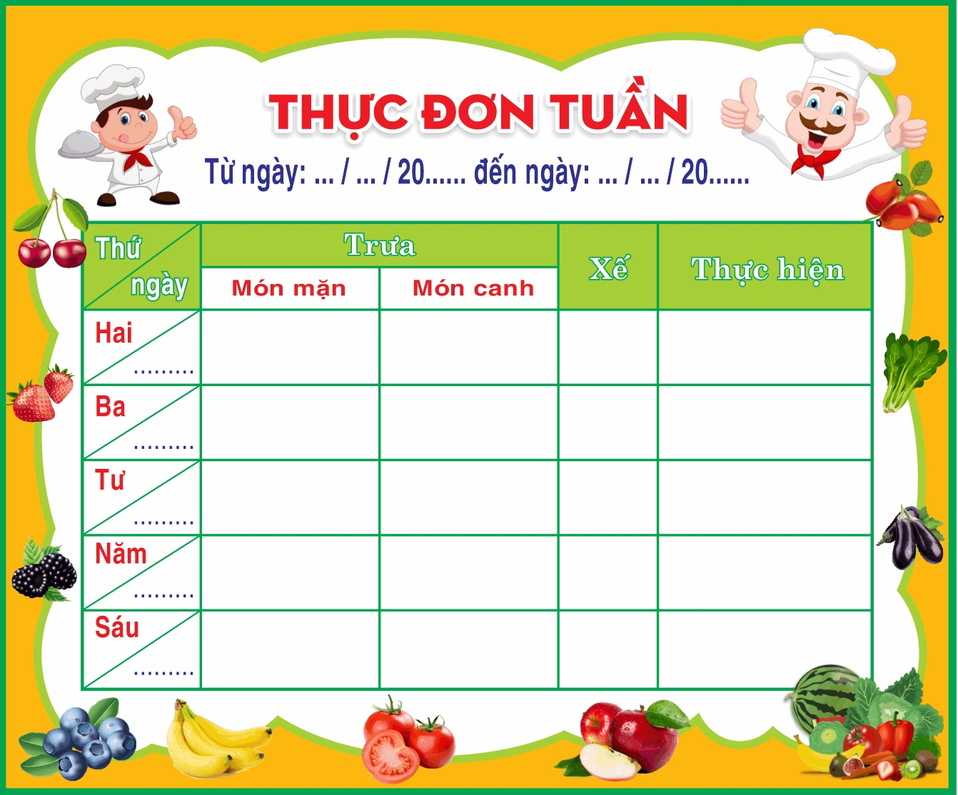

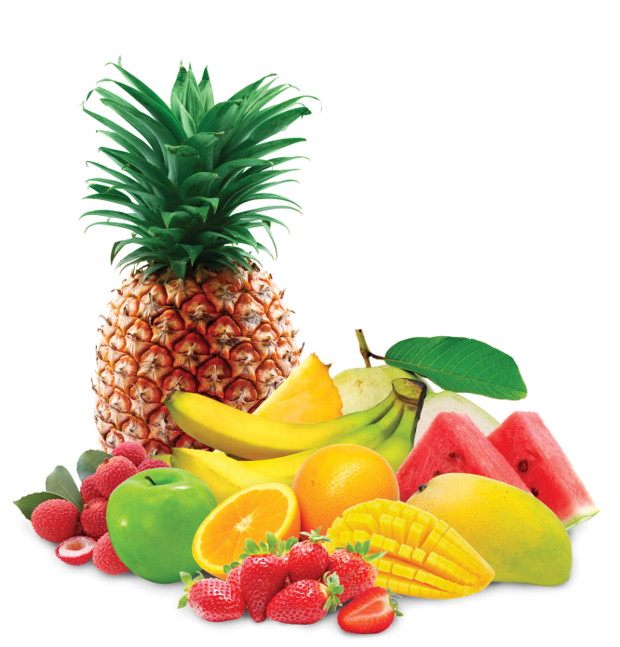
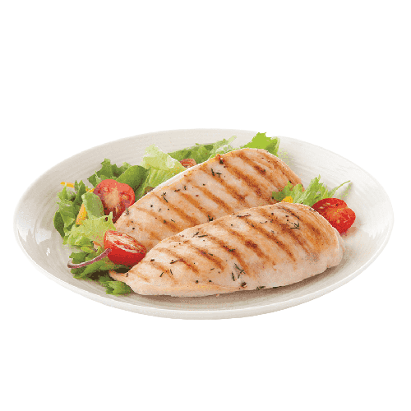
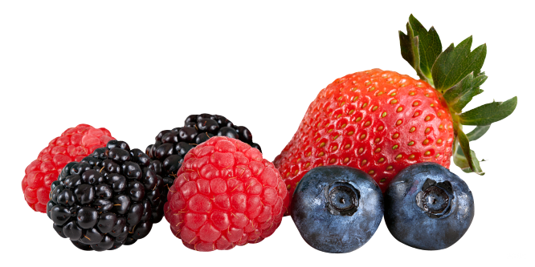
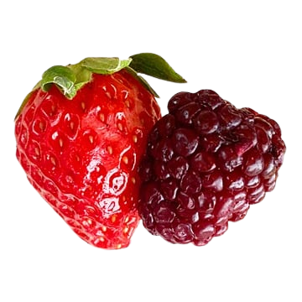
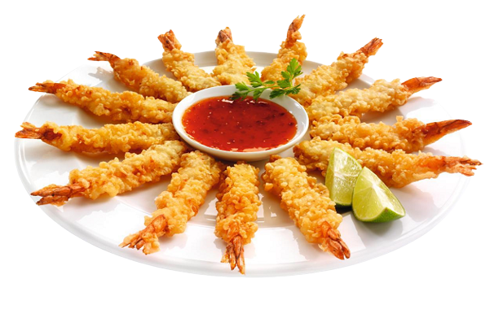
THỰC ĐƠN TUẦN 02 TRƯỜNG TIỂU HỌC LÊ QUÝ ĐÔN
Từ ngày 11/09/2023 đến ngày 15/09 /2023
Đơn giá 30.000 VNĐ bao gồm 01 bữa ăn trưa, 01 bữa phụ chiều và thuếhg
(Thực đơn được xây dựng theo "Thực đơn cân bằng dinh dưỡng" được thực hiển bởi Bộ giáo dục và đào tạo và Viện Dinh Dưỡng Quốc Gia)
Tuần | Thứ | Món chính | Món mặn 1 | Món mặn 2 | Món xào | Món canh | Bữa phụ | Năng lượng bữa trưa (KCAL) | Đáp ứng nhu cầu hằng ngày 30 -40 % | Tỉ Lệ (%) |  |  | Năng lượng bữa phụ (KCAL) | Đáp ứng % nhu cầu năng lượng/ngày
 |  |  |  |  |  |  |  |  |  | P | L | G
Tiêu Chuẩn |  |  |  |  |  |  |  |  | 30%-40% | 13.0-20.0 | 20.0-30.0 | 50.0-65.0
Tuần 02 11/09/ 2023 | Hai 11/09 | Cơm | Thịt gà chiên giòn | Trứng hấp nấm hương | Su su cà rốt xào | Canh bí nấu thịt gà | Sữa chua fristi cô gái Hà Lan | 578.2 | 37.4 | 17.2 | 27.4 | 57.6 | 88 | 7.5
 | Ba 12/09 | Cơm | Thịt bò hầm củ quả | Đậu rán tẩm hành | Rau muống xào tỏi | Canh me nấu chua | Bánh ga tô | 570.4 | 36.6 | 16.8 | 26.4 | 57.2 | 99 | 7,5
 | Tư 13/09 | Cơm | Chả cá , thịt lợn sốt cà chua | Bắp cải cà rốt xào thịt | Lát xê : Chuối tiêu | Canh dứa nấu thịt cà chua | Sữã chua Phù Đổng | 552.6 | 36.2 | 16.4 | 25.2 | 56.6 | 88 | 7,5
 | Năm 14/09 | Cơm | Thịt lợn om nấm đùi gà | Trứng gà kho | Giá đỗ cà rốt xào | Canh rau ngót nấu thịt | Sữa chua fristi cô gái Hà Lan | 626.4 | 38.2 | 18.0 | 28.2 | 58.6 | 100 | 7,5
 | Sáu 15/09 | Bún | Đậu phụ rán | Giò lụa |  | Canh riêu cua | Bánh mì bơ ruốc | 548.8 | 35.8 | 15.6 | 24.8 | 55.0 | 99 | 7.5
 | Ghi chú : (1) Phần trăm năng lượng được tính trên tổng năng lương mỗi ngày
 | (2) Phần trăm Protein,Lipid,Glucid được tính trên tổng năng lượng của một bữa
 | (3) Tổng số loại nguyên liệu sử dụng trong thực đơn,không bao gồm gia vị
 | (4) Tổng lượng rau củ quả trong thực đơn,chưa bao gồm trái cây tráng miệng
 | (5) Tổng lượng muối từ các gia vị chứa muối sử dụng trong thực đơn

